Slide 1

Kuis Komunikasi Data
Evaluasi Pemahaman Materi Jaringan Komputer Modern & Infrastruktur

Slide 2
PERTANYAAN 1
Dalam proses komunikasi data, informasi harus diubah terlebih dahulu sebelum ditransmisikan. Proses pengubahan data menjadi sinyal yang siap dikirim melalui media disebut apa?
A. Penguraian kode (Decoding)
B. Pengkodean (Encoding)
C. Pengiriman
D. Enkripsi

Slide 3

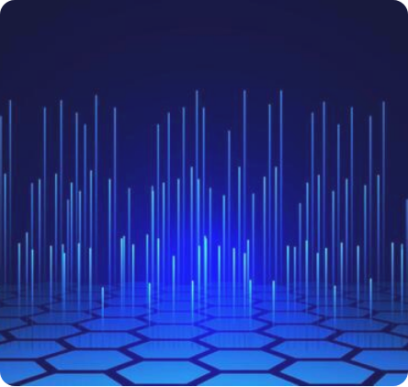
PERTANYAAN 2
Transmisi paralel dapat mengirimkan beberapa bit secara bersamaan sehingga lebih cepat. Namun, mengapa komunikasi serial lebih disukai untuk komunikasi jarak jauh?
A. Karena komunikasi serial lebih murah
B. Karena komunikasi paralel dapat menyebabkan distorsi sinyal data pada jarak jauh
C. Karena komunikasi serial memiliki bandwidth yang tidak terbatas
D. Karena komunikasi paralel rentan terhadap penyadapan

Slide 4
PERTANYAAN 3
Manakah dari pernyataan berikut yang secara akurat membedakan komunikasi asinkron dengan komunikasi sinkron?
A. Komunikasi asinkron menggunakan sinyal jam (clock), sedangkan sinkron tidak.
B. Komunikasi asinkron mengirimkan start bit dan stop bit, sedangkan sinkron bergantung pada sinyal jam untuk menjaga keselarasan.
C. Komunikasi sinkron lebih lambat dan rentan distorsi dibanding asinkron.
D. Komunikasi asinkron hanya bisa digunakan dalam mode simpleks.

Slide 5
PERTANYAAN 4
Jika terjadi variasi waktu kedatangan paket data yang mengakibatkan penundaan audio atau video terdistorsi (terutama pada panggilan VoIP), karakteristik komunikasi data mana yang sedang bermasalah?
A. Akurasi
B. Ketepatan Waktu
C. Keandalan
D. Jitter

Slide 6
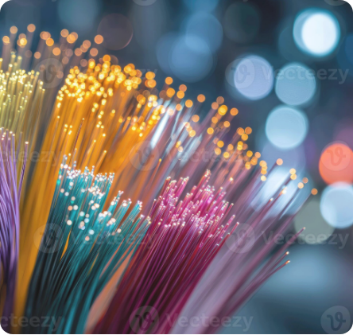
PERTANYAAN 5
Mengapa kabel serat optik (Fiber-Optic) sangat ideal untuk jaringan tulang punggung (backbone) internet yang membutuhkan kecepatan tinggi dan stabilitas, jika dibandingkan dengan kabel pasangan berpilin (Twisted Pair)?
A. Karena serat optik lebih murah dan mudah dipasang
B. Karena serat optik sepenuhnya kebal terhadap interferensi elektromagnetik dan memiliki redaman rendah
C. Karena serat optik tidak membutuhkan protokol komunikasi
D. Karena serat optik dapat mentransmisikan gelombang radio secara langsung

Slide 7
PERTANYAAN 6
Model OSI (Open Systems Interconnection) dan TCP/IP adalah dua standar jaringan yang paling terkenal. Berapa jumlah lapisan (layer) pada masing-masing model tersebut?
A. OSI 4 lapisan, TCP/IP 7 lapisan
B. OSI 5 lapisan, TCP/IP 4 lapisan
C. OSI 7 lapisan, TCP/IP 4 lapisan
D. OSI 7 lapisan, TCP/IP 5 lapisan

Slide 8
PERTANYAAN 7
Dalam sebuah transmisi data, sistem gagal membaca dua bit atau lebih secara berurutan. Jenis kesalahan (error) apa yang terjadi pada skenario ini?
A. Kesalahan Satu Bit (Single-bit Error)
B. Kesalahan Penghilangan (Omission Error)
C. Kesalahan Atenuasi
D. Kesalahan Beruntun (Burst Error)

Slide 9
PERTANYAAN 8
Metode deteksi kesalahan mana yang paling efektif dalam menemukan kesalahan beruntun (burst error) dengan cara menghasilkan checksum menggunakan pembagian polinomial?
A. Pemeriksaan Paritas (Parity Check)
B. Metode Checksum Blok
C. Kode Hamming
D. Pemeriksaan Redundansi Siklik (CRC)

Slide 10
PERTANYAAN 9
Berbeda dengan sekadar mendeteksi, teknik "Kode Hamming" memiliki kemampuan khusus dalam koreksi kesalahan. Apa kemampuan spesifik dari teknik ini?
A. Memperbaiki kesalahan beruntun tak terbatas
B. Mengoreksi kesalahan satu bit dan mendeteksi kesalahan dua bit
C. Menduplikasi data secara keseluruhan ke sisi penerima
D. Mengembalikan data yang hilang akibat atenuasi

Slide 11

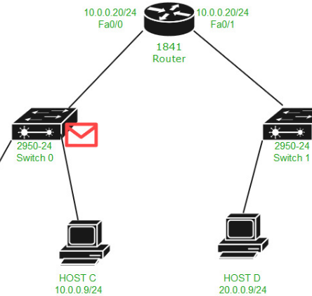
PERTANYAAN 10
Sebuah protokol tidak hanya menentukan format data, tetapi juga mengatur seberapa cepat data ditransfer agar media komunikasi tidak mengalami kemacetan. Fungsi protokol ini disebut dengan...
A. Penanganan Kesalahan
B. Keamanan (Enkripsi)
C. Kontrol Aliran (Flow Control)
D. Standardisasi

Slide 12
PERTANYAAN 11
Jika dua perangkat dapat mengirim dan menerima data, namun tidak bisa melakukannya pada saat yang bersamaan (bergantian), sistem ini beroperasi pada mode...
A. Simpleks (Simplex)
B. Dupleks Penuh (Full-Duplex)
C. Setengah Dupleks (Half-Duplex)
D. Sinkron (Synchronous)

Slide 13

PERTANYAAN 12
Meskipun nirkabel memungkinkan mobilitas, gelombang mikro (Microwave) memiliki tantangan tersendiri untuk komunikasi jarak jauh. Apa tantangan utama dari penggunaan gelombang mikro?
A. Memiliki kecepatan data yang sangat lambat
B. Membutuhkan pandangan langsung (line of sight) dan terpengaruh oleh cuaca
C. Hanya dapat mentransmisikan komunikasi analog
D. Rentan terhadap pelemahan akibat pelindung logam

Slide 14
PERTANYAAN 13
Apa yang dimaksud dengan atenuasi dalam konteks komunikasi jarak jauh, dan bagaimana hal tersebut biasanya diatasi?
A. Variasi waktu paket tiba; diatasi dengan buffering
B. Hilangnya kekuatan sinyal secara bertahap saat merambat; diatasi dengan penguatan sinyal atau repeater
C. Kerusakan data akibat penyadapan; diatasi dengan enkripsi QKD
D. Kegagalan lapisan transport TCP; diatasi dengan pengiriman ulang

Slide 15
PERTANYAAN 14
Internet yang kita gunakan saat ini bergantung pada metode pengalihan data (switching) yang membagi data dan mentransmisikannya secara independen sehingga lebih efisien. Metode ini disebut...
A. Pengalihan Sirkuit (Circuit Switching)
B. Pengalihan Pesan (Message Switching)
C. Pengalihan Paket (Packet Switching)
D. Pengalihan Jala (Mesh Switching)

Slide 16
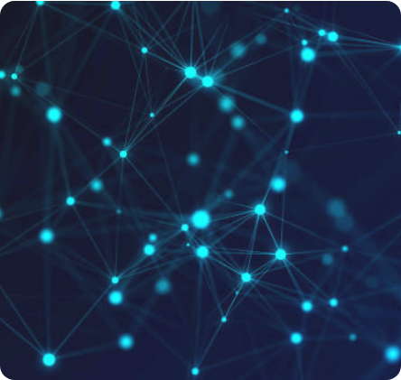
PERTANYAAN 15
Dalam mendesain topologi jaringan dengan prioritas keandalan tertinggi di mana jika satu kabel putus jaringan tidak terganggu, topologi manakah yang paling ideal meskipun mahal?
A. Topologi Bintang (Star)
B. Topologi Bis (Bus)
C. Topologi Cincin (Ring)
D. Topologi Jala (Mesh)

Slide 17
PERTANYAAN 16
Salah satu inovasi masa depan dalam komunikasi data adalah Komputasi Tepi (Edge Computing). Apa tujuan utama dari pemrosesan data dengan arsitektur ini?
A. Menyimpan semua data global dalam satu server terpusat
B. Membawa pemrosesan lebih dekat ke sumber data untuk menurunkan latensi dan mempercepat waktu respons
C. Menghilangkan kebutuhan akan kabel serat optik
D. Mengganti sistem satelit dengan Wi-Fi jarak dekat

Slide 18

PERTANYAAN 17
Teknologi apa dalam sistem "Komunikasi Kuantum" yang dirancang untuk mendeteksi upaya penyadapan secara instan pada saat serangan itu terjadi?
A. Pengalihan Sirkuit (Circuit Switching)
B. Kontrol Aliran (Flow Control)
C. Distribusi Kunci Kuantum (QKD)
D. Kecerdasan Buatan Generatif

Slide 19
PERTANYAAN 18
Jika Anda diminta merancang jaringan yang menghubungkan cabang-cabang kantor dalam satu kota besar atau wilayah metropolitan, tipe jaringan apa yang paling tepat diimplementasikan?
A. LAN (Local Area Network)
B. PAN (Personal Area Network)
C. WAN (Wide Area Network)
D. MAN (Metropolitan Area Network)

Slide 20
PERTANYAAN 19
Riset mengenai jaringan seluler generasi ke-6 (6G) memproyeksikan pergeseran luar biasa dalam komunikasi data. Berapa target kecepatan yang diperkirakan akan dicapai oleh jaringan 6G?
A. 1 Mbps
B. 1 Gbps
C. 1 Tbps
D. 1 Pbps

Slide 21
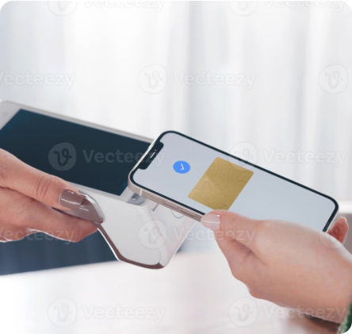
PERTANYAAN 20
Jika seseorang menggunakan alat pembayaran tanpa kontak (contactless payment) menggunakan ponsel mereka, protokol komunikasi jarak pendek apa yang sedang berjalan di belakang layar?
A. FTP (File Transfer Protocol)
B. TCP/IP
C. NFC (Near Field Communication)
D. SMTP

Slide 22
Selesai!
Terima kasih telah berpartisipasi dalam kuis ini.
Semoga pemahaman Anda mengenai Komunikasi Data semakin bertambah.

